Slide 1
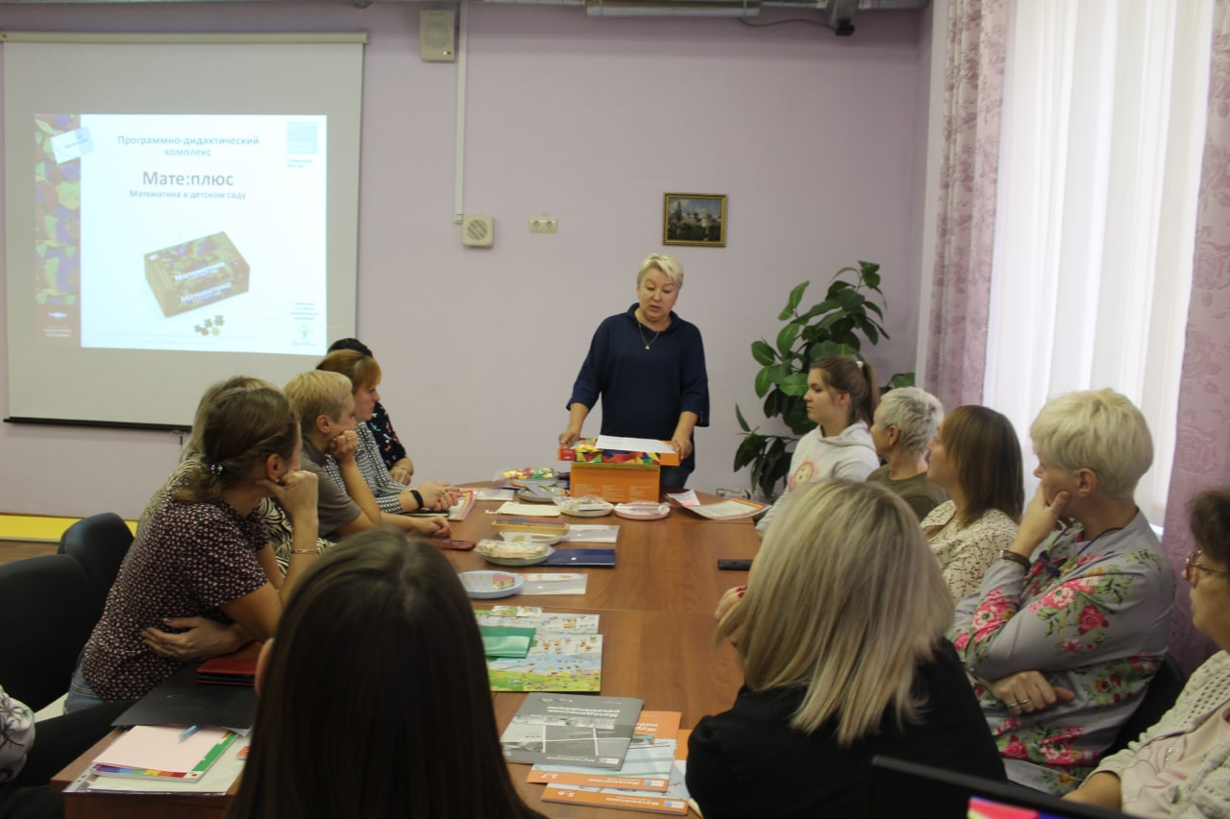
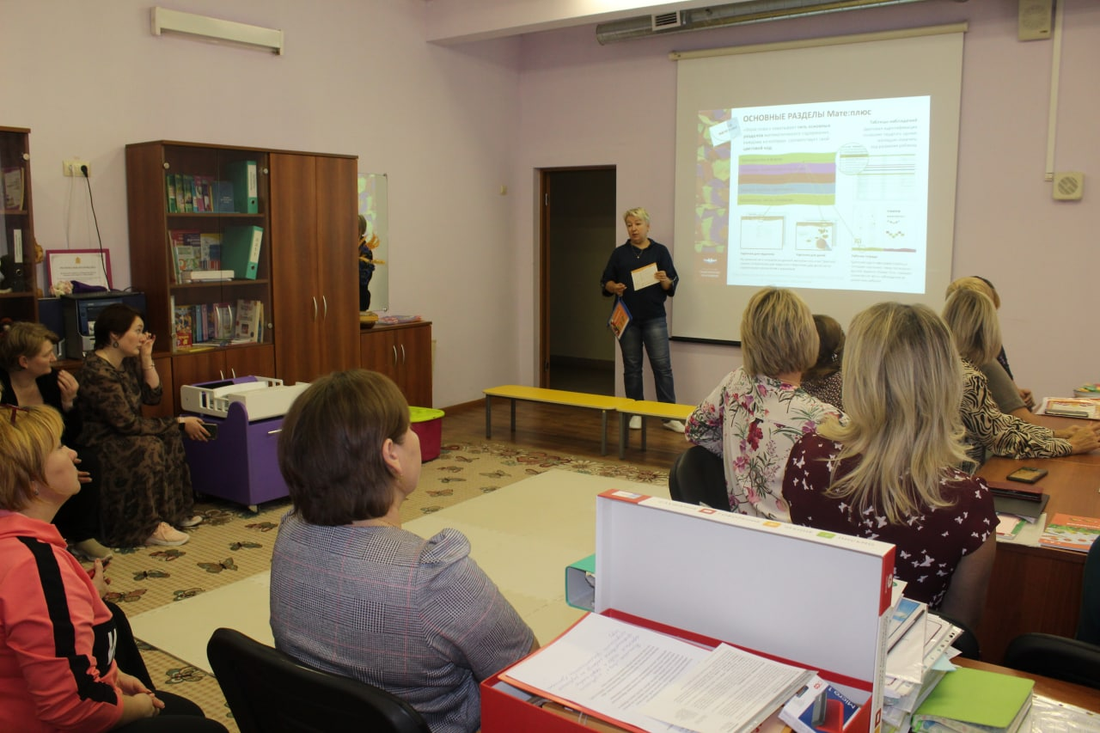

Семинар для педагогов
Пособие «Мате +» в работе с детьми.

